Slide 1
How to GIT?

Slide 2
Co to?
Szybki, rozproszony system kontroli wersji
Na licencji GNU PL w wersji 2
Lokalny
Łatwy

Slide 3
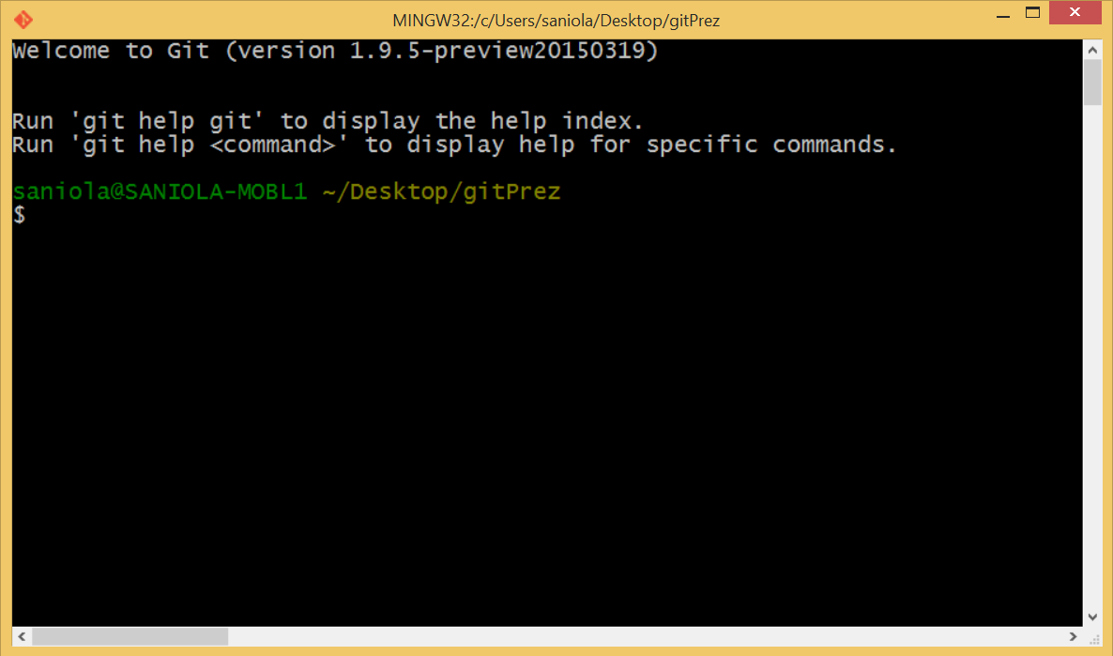
Jak zacząć?
Ściągnij gita ze strony git-scm.com
Zainstaluj... Brawo masz gita!
Utwórz folder gdziekolwiek na dysku (partycja z gitem)
Prawy przycisk myszy -> GitBash
Great Success!!1

Slide 4
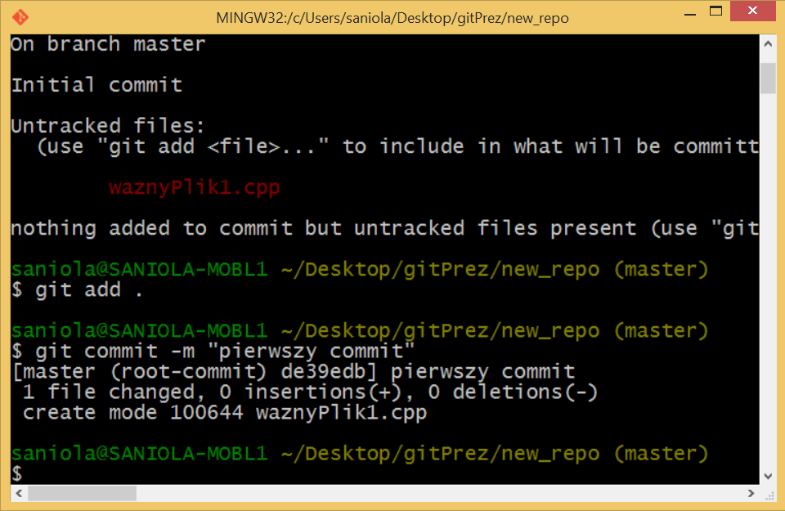
Pierwsze komendy
Aby zapoczątkować prace z gitem wpisz $ git init (sprawdź co się pojawiło)
Gdy już mamy utworzone repozytorium utwórz kilka plików w swoim folderze
Następnie
$ git status
$ add . (ew nazwa pliku)
$ commit –m „nazwa commita”
I git! Mamy dodane pliki do naszego repozytorium które będą śledzone przez gita ☺
Co to gitignore?

Slide 5
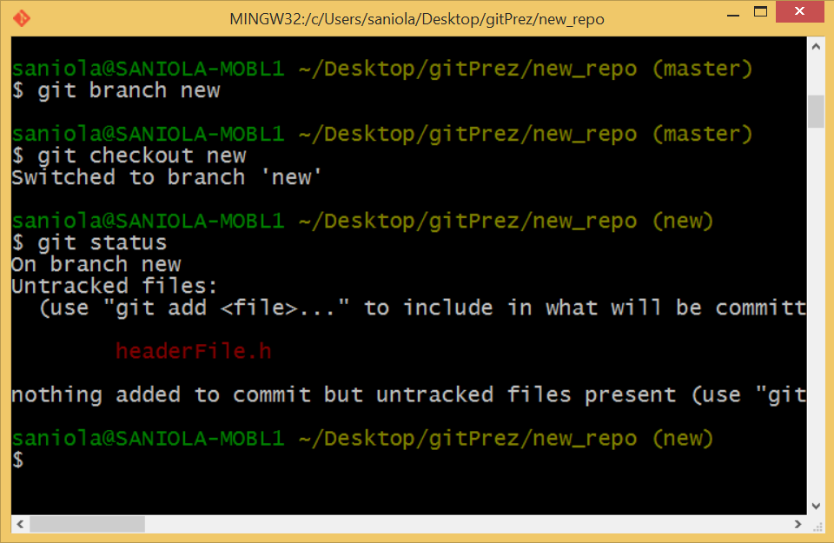
Branche
Podstawowy branch ma nazwe master
Kolejne branche można dodawać poprzez $ git branch nazwa
A dostać się do brancha możemy poprzez $ git checkout nazwa
Nowy branch umożliwia rozdzielenie projekuna kilku programistów
Wyświetlanie wszystkich dotychczasowych commitów $ git log --oneline
Aktywacja wybranego commita $ git checkout id_commita

Slide 6
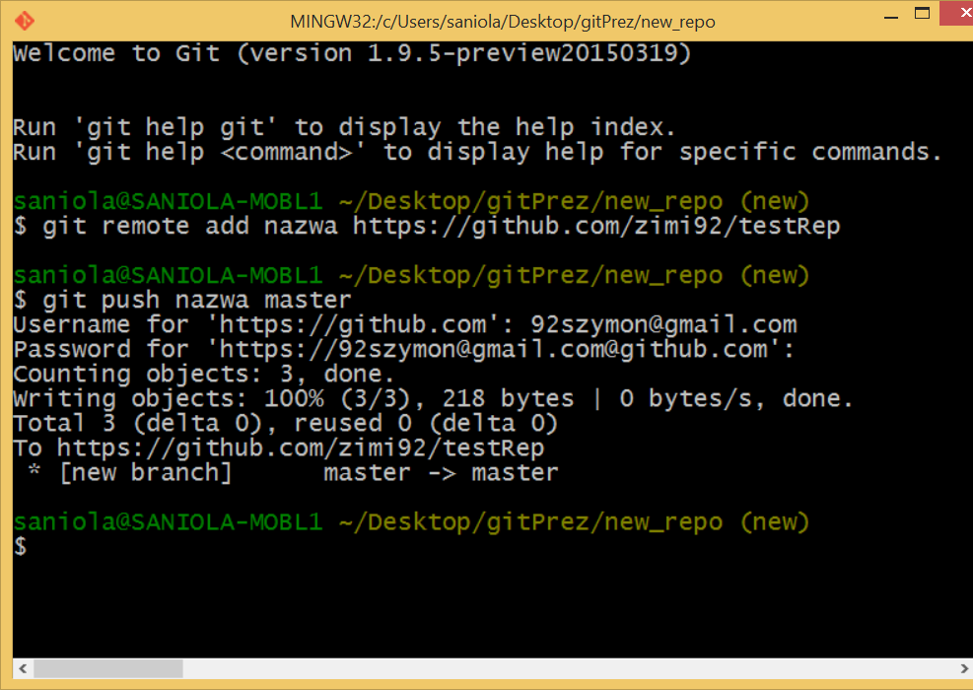
Git Remote
Lokalnie jest fajnie ale to za mało ☹
Wejdź na github.com i zarejestruj się
W zakładce Repositories kliknij New
Skopiuj adres aktualnej strony i przejdź do Basha
Stwórz remote repository $git remote add nazwa url
Wyślij swoje repozytorium na serwer $git push nazwa branch
☺

Slide 7
Pull Request
Tworzymy widelca (fork)
Clonujemy go lokalnie $ git clone url
Wprowadzamy zmiany
Ustawiamy remote server na fork
Pushujemy zmiany na widelec
Tworzymy pull requesta z poziomu githuba
Jeżeli nasze zmiany przejdą pomyślnie review zostaną zmergowane z odpowiednim branchem ☺

Slide 8
Gui
Każdy lubi okienka
Kilka możliwości:
TortoiseGit
Git Extensions
GitHub Desktop
Wygodne
Często używane
Wygodne

